Slide 1
О переходе на предоставление муниципальных услуг г.Красноярска в электронном виде
Администрация города Красноярска
Управление информатизации и связи
2012 год

Slide 2
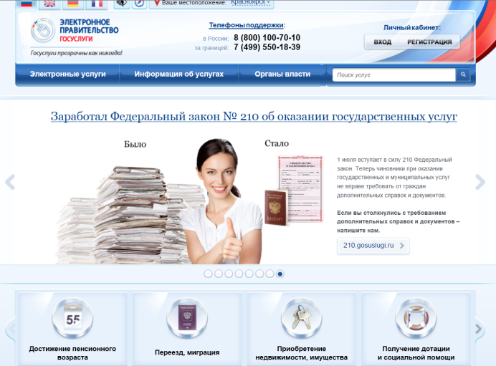
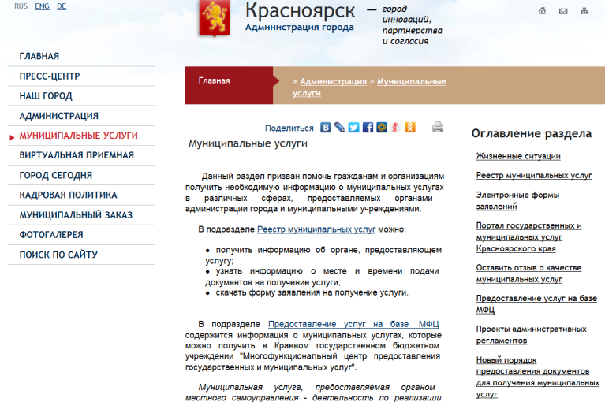
Способы получения муниципальных услуг в электронном виде
Единый портал государственных и муниципальных услуг
Официальный сайт администрации города
Существующая ситуация
Слабая организация процесса
Недостаточная нормативная правовая база
Определены ключевые элементы создания системы электронного муниципалитета
Проинвентаризированы информацион-ные системы
Разработана нормативная правовая база
Выстроена организационная система

Slide 3
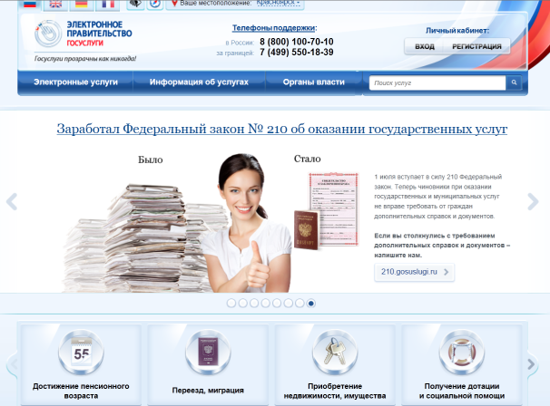
Способы получения муниципальных услуг в электронном виде
Сегодня жители Красноярска могут:
получить подробную информацию о 65 услугах, предоставляемых структурными подразделениями администрации, и 18 услугах муниципальных учреждений
получить в электронном виде 2 муниципальные услуги
получить подробную информацию о 72 услугах, предоставляемых структурными подразделениями администрации, и 21 услуге муниципальных учреждений
получить в электронном виде 2 муниципальные услуги
отследить ход исполнения 2 муниципальных услуг
подать заявления в электроном виде на 25 услуг

Slide 4
Проблемы организации межведомственного взаимодействия
Отсутствует нормативная правовая база, регулирующая создание и эксплуатацию регионального сегмента инфраструктуры электронного правительства, в том числе региональной СМЭВ.
Не внесены изменения в федеральные нормативные акты и акты Красноярского края, регламентирующие процесс предоставления муниципальных услуг, что затрудняет реализацию подачи документов в электронном виде и регламентацию процесса внесения изменений в административные регламенты.
Не решены вопросы с электронной подписью.
Отсутствует краевой план перевода услуг в электронный вид.

Slide 5
План перевода муниципальных услуг в электронный вид до конца 2012 года
Ресурс | Плановый показатель | Примечание
Единый портал государственных и муниципальных услуг | 27 электронных услуг | 12 услуг в рамках гос.контракта; 15 услуг в рамках мун.контракта
Официальный сайт администрации города | 26 электронных услуг + 2 электронных сервиса

Slide 6
Перечень муниципальных услуг, переводимых в электронный вид в рамках муниципального контракта
№ | Наименование муниципальной услуги
1 | Выдача сведений из информационной системы обеспечения градостроительной деятельности
2 | Предоставление информации из Реестра муниципальной собственности
3 | Предоставление информации из Реестра муниципального жилищного фонда
4 | Утверждение схемы расположения земельного участка на кадастровом плане территории, за исключением земельных участков, предоставляемых под строительство и реконструкцию
5 | Представление информации об объектах недвижимого имущества, находящихся в муниципальной собственности и предназначенных для сдачи в аренду
6 | Представление информации о порядке предоставления жилищно-коммунальных услуг населению
7 | Принятие решения об открытии новых, изменении и закрытии существующих маршрутов
8 | Согласование проведения массового культурно-просветительного, театрально-зрелищного, спортивного и рекламного мероприятия
9 | Предоставление информации об очередности предоставления жилых помещений на условиях социального найма
10 | Предоставление выписки из похозяйственной книги
11 | Прием заявлений и выдача решения о разрешении на условно разрешенный вид использования земельного участка или объекта капитального строительства
12 | Выдача архитектурно-планировочного задания
13 | Прием заявлений и выдача решения о разрешении на отклонение от предельных параметров разрешенного строительства, реконструкции объектов капитального строительства
14 | Выдача справки по отказу от преимущественного права покупки комнат в коммунальных квартирах
15 | Представление информации по созданию и деятельности ТСЖ и ЖСК

Slide 7
Перечень муниципальных услуг, переводимых в электронный вид в рамках государственного контракта
№ | Наименование муниципальной услуги
1 | Прием заявлений, документов, а также постановка граждан на учет в качестве нуждающихся в жилых помещениях
2 | Согласование переустройства и (или) перепланировки жилого помещения
3 | Предоставление земельных участков для строительства с предварительным согласованием места размещения объекта
4 | Прием заявлений и выдача решений о предоставлении земельного участка для индивидуального жилищного строительства
5 | Выдача градостроительного плана земельного участка∗
6 | Выдача разрешения на строительство объекта∗
7 | Выдача разрешений на ввод объектов в эксплуатацию∗
8 | Прием заявлений и выдача решения о предоставлении земельного участка в собственность для индивидуального жилищного строительства льготным категориям граждан
9 | Заключение (продление) договоров аренды земельных участков, находящихся в собственности муниципального образования города Красноярска, и земельных участков, государственная собственность на которые не разграничена, расположенных на территории города Красноярска∗
10 | Предоставление собственникам зданий, строений, сооружений земельных участков в собственность за плату∗
11 | Прием документов и выдача решений о переводе или об отказе в переводе жилого помещения в нежилое или нежилого помещения в жилое помещение∗
12 | Выдача разрешения на установку рекламной конструкции∗

Slide 8
Спасибо за внимание!
Маркина Людмила Николаевна
заместитель руководителя – начальник отдела приоритетных проектов управления информатизации и связи администрации г.Красноярска

